Slide 1



CHÀO MỪNG QUÝ THẦY CÔ VỀ DỰ GIỜ LỚP 4B
Môn:Toán
Giáo viên : Hoàng Thị Quyết

Slide 2

Khám phá:
2

Slide 3




Đuôi con gà là hình gì nhỉ?
Em xếp hình con gà này.
Là hình bình hành Nam à!

Slide 4
0
1
2
3
4
5
6
Toán :
7
HÌNH BÌNH HÀNH
8
A
B
9
10
D
C
Hình bình hành ABCD có:
AB và DC là hai cạnh đối diện
AD và BC là hai cạnh đối diện
Cạnh AB song song với cạnh DC
Cạnh AD song song với cạnh BC
AB = DC
AD = BC
Hình bình hành có hai cặp cạnh đối diện song song và bằng nhau.

Slide 5

Em hãy cho biết hình bình hành và hình chữ nhật có đặc điểm gì giống và khác nhau?
Hình bình hành
Hình chữ nhật

Slide 6
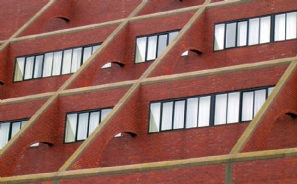
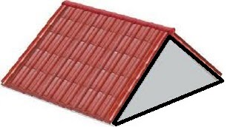
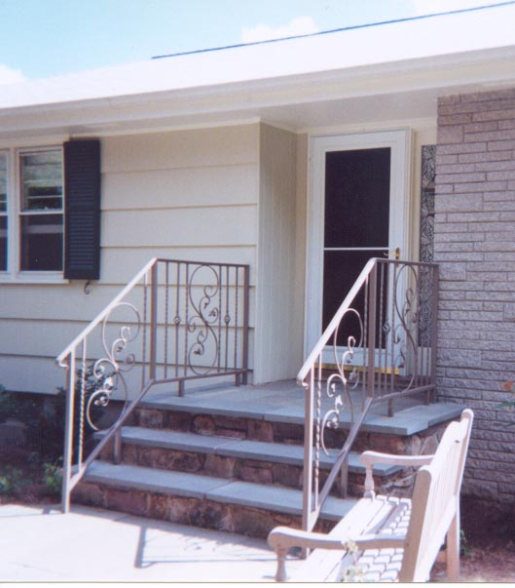
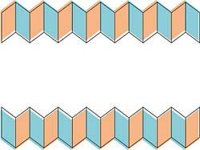
Nêu các đồ vật trong thực tiễn có hình dạng là hình bình hành?
Hình mái nhà
Kiến trúc độc đáo cho các tòa nhà
Dùng trang trí đường diềm
Lan can cầu thang

Slide 7

Hoạt động
Thực hành

Slide 8
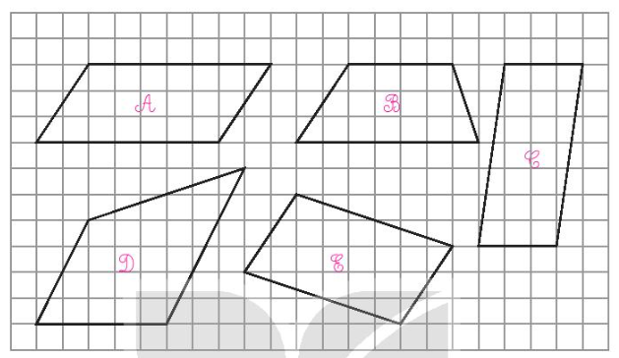
Bài1
Những hình nào dưới đây là hình bình hành?

Slide 9
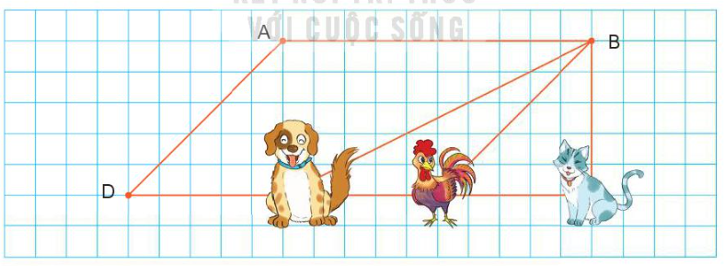
Bài2
Quan sát hình vẽ rồi trả lời câu hỏi.
Biết A, B, C, D là bốn đỉnh của một hình bình hành. Hỏi đỉnh C đã bị con vật nào che mất?

Slide 10
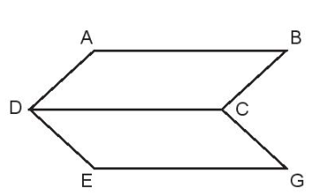
Bài 3
Cho ABCD và CDEG là các hình bình hành. Biết độ dài cạnh AB bằng 3 dm.
3 dm
a) Độ dài cạnh EG bằng bao nhiêu đề-xi-mét?
b) Kể tên những cạnh song song với cạnh CD.

Slide 11
Hoạt động
Vận dụng

